Slide 1
THẦY CÔ VUI LÒNG KHÔNG CHIA SẺ TÀI LIỆU CỦA CHƯƠNG TRÌNH NHÉ Ạ!
XIN CHÂN THÀNH CẢM ƠN THẦY CÔ!
ĐỊA CHỈ KÊNH HỌC LIỆU ÂM NHẠC KẾT NỐI:
https://www.youtube.com/channel/UCO2d8nr48-iTs8byOJTX9PQ

Slide 2
TIẾT 1

Slide 3
KHỞI
ĐỘNG

Slide 4
MÁY ĐẾM NHỊP

Slide 6
NHẠC NGHE

Slide 7
MÁY ĐẾM NHỊP

Slide 9
MÁY ĐẾM NHỊP
-
>
-
>
-
>
>

Slide 10
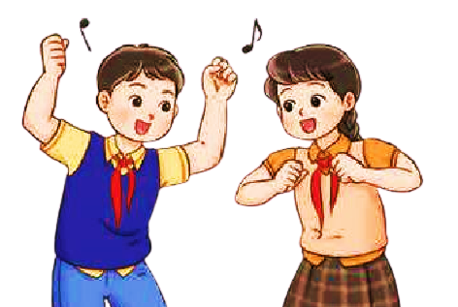

Slide 11
GIAI ĐIỆU

Slide 12
CAO ĐỘ

Slide 14
MÁY ĐẾM NHỊP

Slide 15
CÂU 1

Slide 16
CÂU 2

Slide 17
CẢ BÀI

Slide 18
ĐỌC NHẠC
THEO NHẠC ĐỆM

Slide 19
NHẠC ĐỆM

Slide 20
ĐỌC NHẠC
KẾT HỢP GÕ ĐỆM

Slide 21
NHẠC ĐỆM

Slide 22
CÂU HỎI
Nói tên và cách đọc các nốt nhạc có dấu chấm dôi trong bài đọc nhạc số 2.

Slide 23
TIẾT 1

Slide 24
TIẾT 1

